Slide 1
Incontro con i cittadini borgone 06-11-2019
Il messaggio è : una vita attiva, elisir di lunga vita.

Slide 2


La parte dell ’asl to3
Servizio di promozione alla salute :
promuovere salute con l’adozione di stili di vita sani
Prevenire e Contrastare le patologie croniche
(diabete, malattie cardiovascolari, respiratorie, osteo articolari, neurologiche)

Slide 3
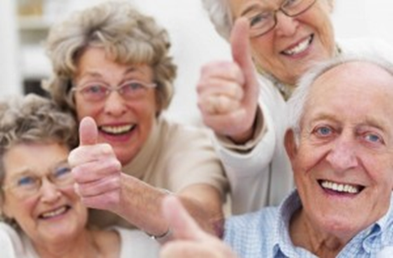
Guadagnare salute
significa aumentare
l’aspettativa di vita
e migliorarne la qualità

Slide 4
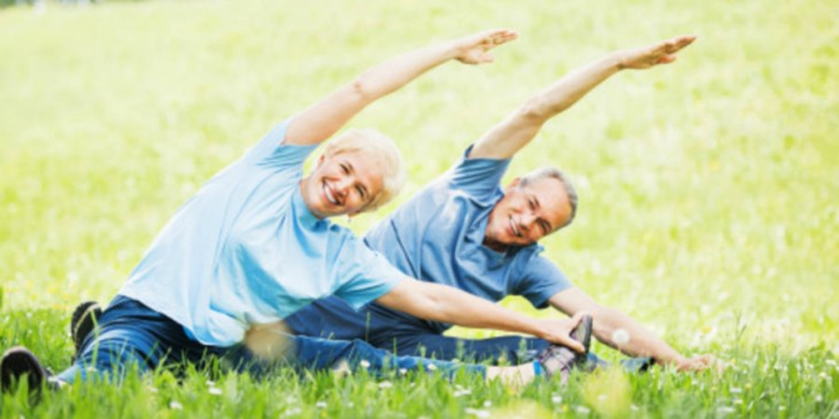
Guadagnare salute
è il titolo dei primi 4 programmi del Piano Regionale Prevenzione, strumento di programmazione regionale che fissa obiettivi ed azioni da intraprendere, coerente con gli indirizzi nazionali.
Il programma 2 - Guadagnare salute Piemonte- Comunità e ambienti di vita, include tra le azioni da intraprendere creare sinergie con i Comuni per promuovere l’attività fisica della popolazione sia aderendo alla Carta di Toronto, sia sviluppando programmi di cammino.

Slide 5
Carta di toronto:
documento che indica, ai comuni e
ai professionisti dei diversi settori,
un modello condiviso di messa a sistema
di azioni, perché possano impegnarsi
concretamente nell’avvio e nello sviluppo
di programmi e progetti di popolazione per
la promozione dell’attività fisica e della salute

Slide 6
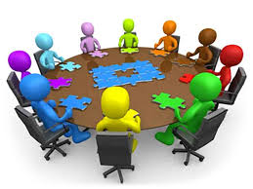
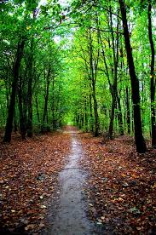
La parte del comune
Prendersi cura dei propri cittadini
Contrastare le diseguaglianze : Il gruppo di cammino non comporta costi di partecipazione.
Favorire la socializzazione tra LE PERSONE
Fare rete e costruire alleanze con asl e altri comuni
Valorizzare il territorio

Slide 7
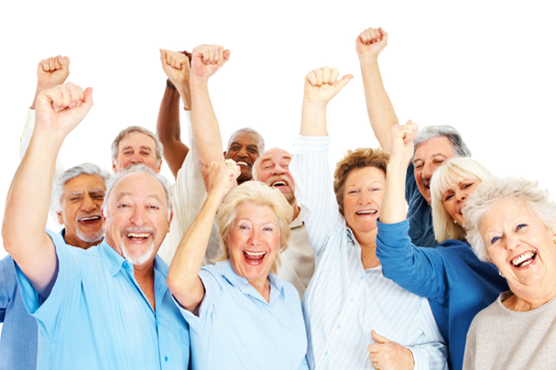
La parte dei cittadini
ESSERE PARTE ATTIVA DELLA COMUNITA’
ADERIRE ALLE MODALITA’ D’ISCRIZIONE
FAVORIRE LA SOCIALIZZAZIONE COME SINGOLO E COME GRUPPO
SPARGERE LA VOCE

Slide 8
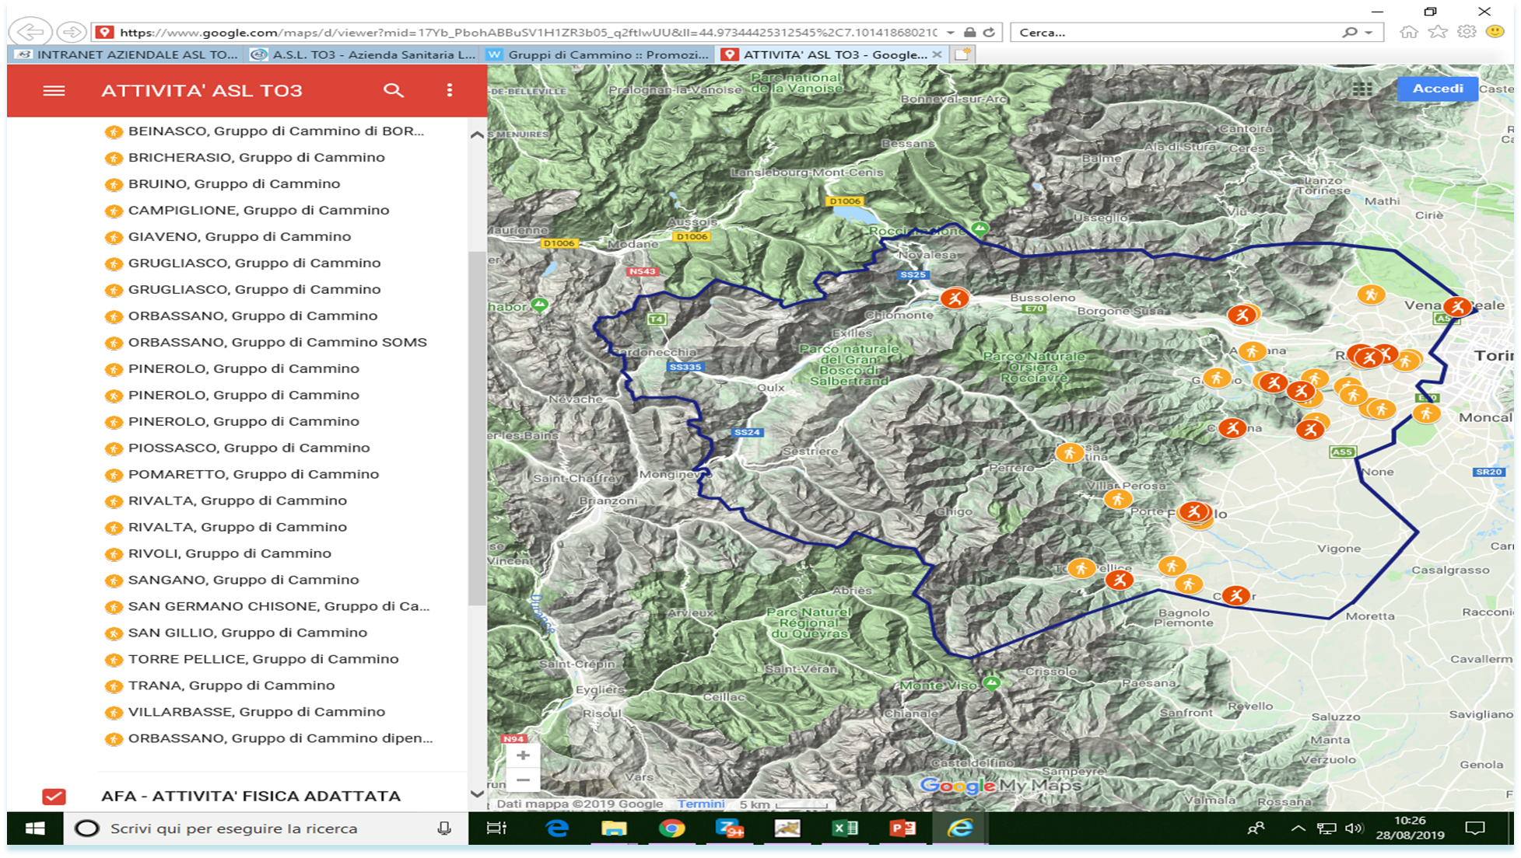

Slide 9
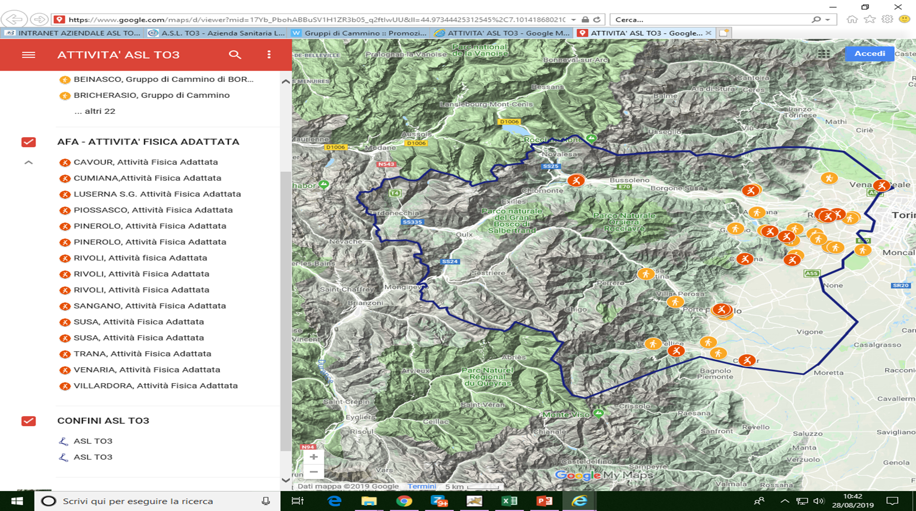

Slide 10
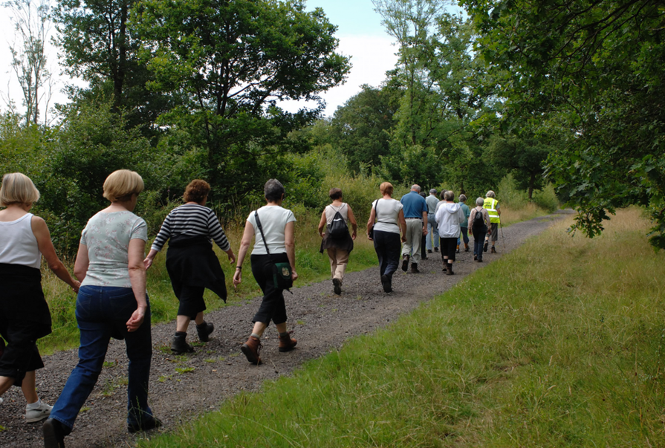
Buon cammino

